Slide 1
Структуры данных

Slide 2
Что такое Big O Notation? (Анализ сложности алгоритмов)
Представьте, что у вас есть две программы, которые решают одну и ту же задачу. Какая из них "лучше"? Та, что работает быстрее. Но как измерить скорость?
Запускать и засекать время? Плохой способ. Результат будет зависеть от мощности компьютера, языка программирования и даже от загруженности системы.
Считать количество операций? Уже лучше! Это более объективный показатель.

Slide 3
Big O Notation — это способ описать, насколько сильно растет время выполнения (или количество операций) алгоритма при увеличении объема входных данных.
Проще говоря, Big O показывает, станет ли ваша программа "тормозить", когда вы дадите ей обработать 1000 элементов вместо 10. Это "язык" для описания эффективности алгоритмов.

Slide 4
Самые частые виды Big O 📈
O(1) — Константная сложность
O(log n) — Логарифмическая сложность
O(n) — Линейная сложность
O(n²) — Квадратичная сложность

Slide 5
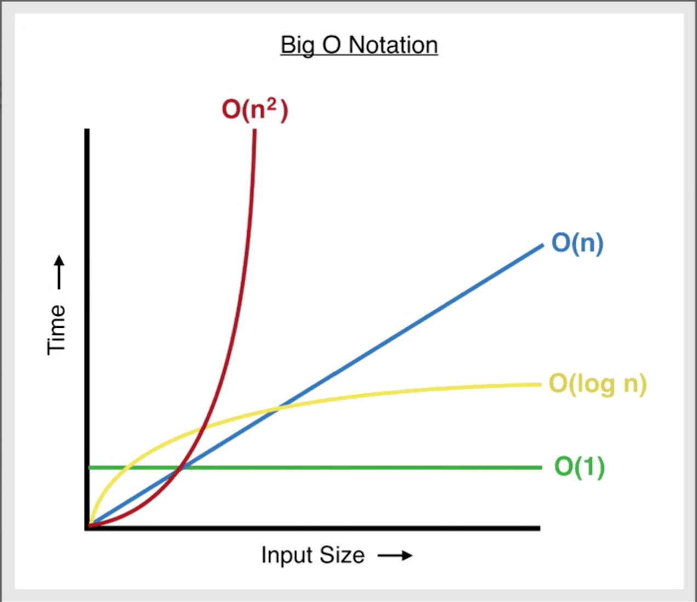

Slide 6
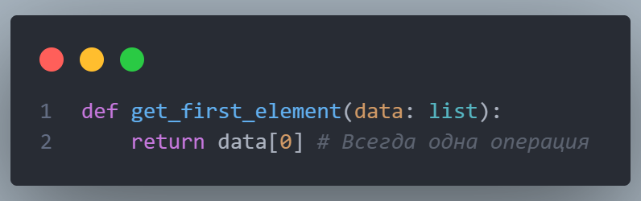
O(1) — Константная сложность
Алгоритм работает одинаково быстро, независимо от размера входных данных.
Пример: Взять первый элемент из списка. Неважно, 10 в нем элементов или 10 миллионов, это всегда одна операция.

Slide 7
O(log n) — Логарифмическая сложность
Время выполнения растет очень медленно. При увеличении данных вдвое, время увеличивается всего на одну операцию.
Пример: Бинарный поиск в отсортированном массиве
(как в аналогии со справочником).

Slide 8
O(n) — Линейная сложность
Время выполнения растет прямо пропорционально количеству данных. Если данных в 10 раз больше, то и времени потребуется примерно в 10 раз больше.
Пример: Найти самый большой элемент в списке. Нужно пройтись по каждому элементу один раз.

Slide 9
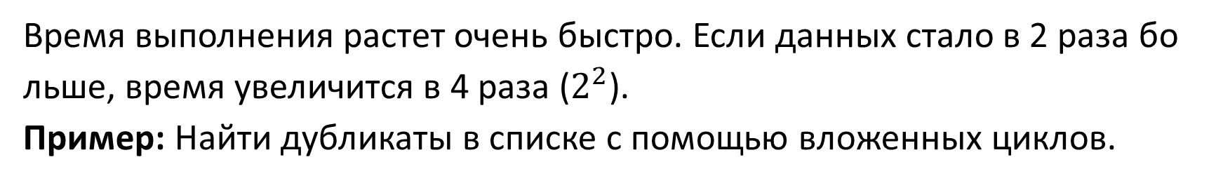
O(n²) — Квадратичная сложность
Время выполнения растет очень быстро. Если данных стало в 2 раза бо
льше, время увеличится в 4 раза ($2^{2}$).
Пример: Найти дубликаты в списке с помощью вложенных циклов.
def has_duplicates(data: list):
for i in range(len(data)):
for j in range(len(data)):
if i != j and data[i] == data[j]:
return True # Найден дубликат
return False

Slide 10
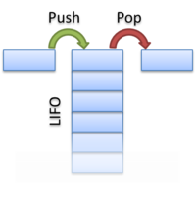
Стек (Stack) - LIFO
Стек — это линейная структура данных, работающая по принципу «последним пришёл — первым ушёл» (LIFO - Last In, First Out).
Добавление новых элементов и удаление существующих происходит только с одного конца, называемого вершиной стека, что можно сравнить со стопкой тарелок или колодой карт.

Slide 11
Основные принципы и операции
Принцип LIFO: Элемент, который был добавлен в стек последним, будет первым из него извлечён.
Вершина стека: Это единственный конец, где можно выполнять операции. Доступ к другим элементам напрямую невозможен.
Основные операции:
Push (Вставка): Добавление нового элемента на вершину стека.
Pop (Удаление): Извлечение и удаление верхнего элемента из стека.
Peek (Просмотр): Возвращение верхнего элемента без его удаления.
IsEmpty (Проверка на пустоту): Проверка, пуст ли стек.

Slide 12
Задача: Реализуй стек на Python
Цель: Создать класс Stack, который поддерживает основные операции со стеком:
Добавление элемента в верхушку стека (push)
Удаление и возврат верхнего элемента (pop)
Просмотр верхнего элемента без удаления (peek или top)
Проверка, пуст ли стек (is_empty)
Получение размера стека (size)

Slide 13
Дополнение к предыдущей задаче
К классу стек Stack добавьте метод get_min() который возвращает минимальный элемент в стеке.

Slide 14
Дополнение к предыдущей задаче
К классу стек Stack добавьте метод get_min() который возвращает минимальный элемент в стеке. Примечание: реализуйте метод get_min() так чтобы работал в O(1) времени

Slide 15
Задача: Удаление всех смежных дубликатов в строке
Дана строка s, состоящая из строчных латинских букв.
За одну операцию мы можем удалить два одинаковых соседних символа.
После удаления таких символов строка может образовать новые пары одинаковых соседних символов — их тоже нужно удалять. Процесс продолжается до тех пор, пока больше нет соседних одинаковых символов.
Верни окончательную строку после всех возможных удалений. Гарантируется, что результат уникален.

Slide 16
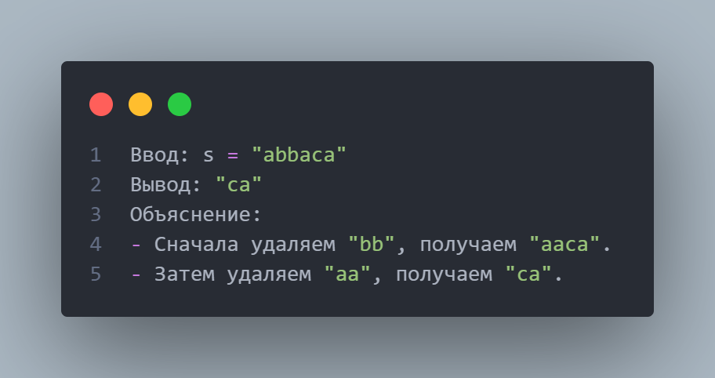

Slide 17
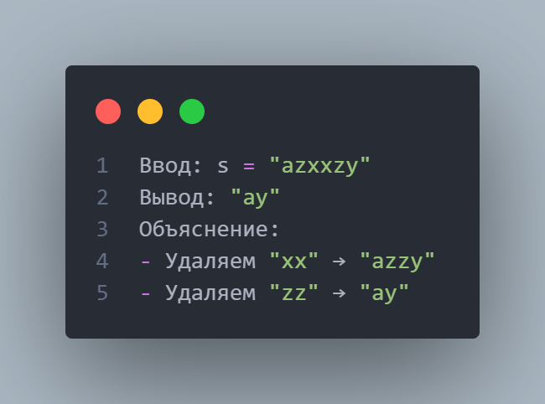

Slide 18
Задача: Окончательные цены со специальной скидкой в магазине
Дан целочисленный массив prices, где prices[i] — цена i-го товара в магазине.
В магазине действует специальное предложение: для каждого товара ты можешь получить скидку, равную цене ближайшего следующего товара, у которого цена меньше или равна текущей.
Если такого следующего товара нет, то скидка не применяется, и ты платишь полную цену.
Верни массив answer, где answer[i] — окончательная цена на i-й товар после применения скидки.

Slide 19
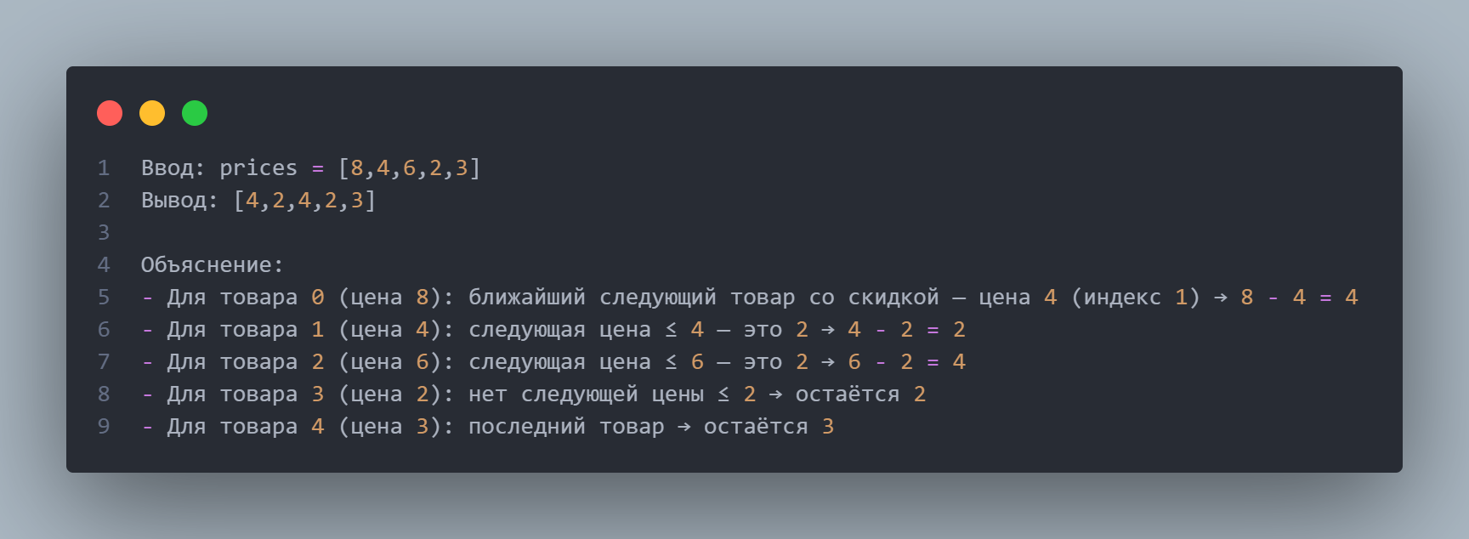

Slide 20
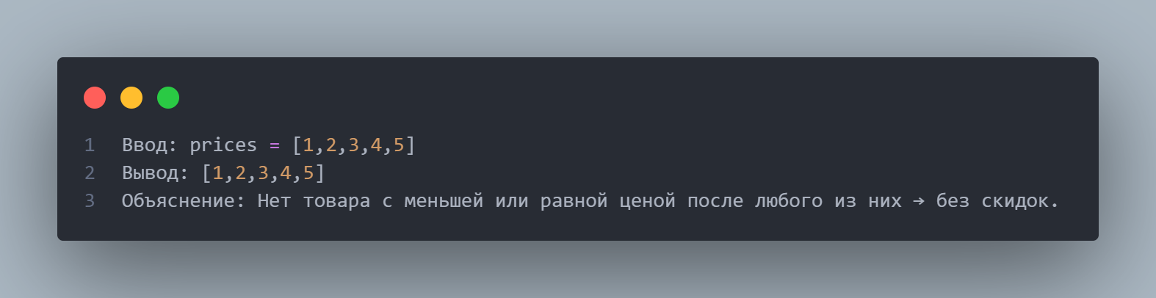

Slide 21
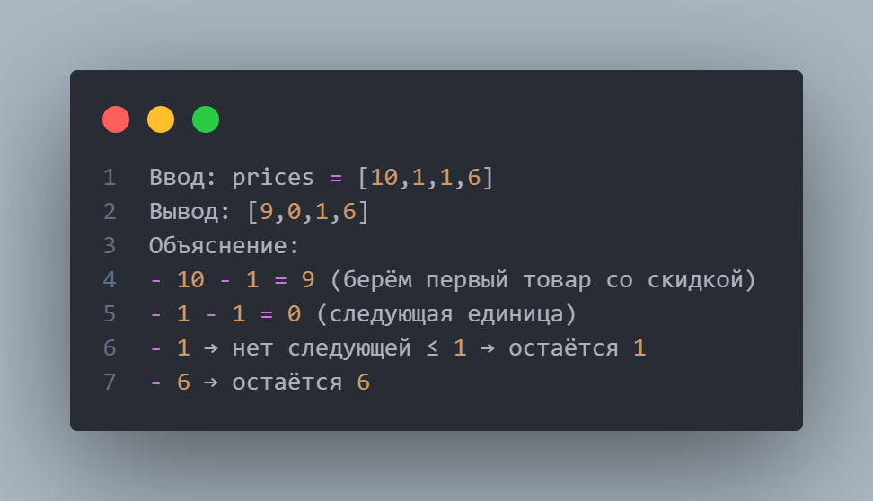

Slide 22
Правильные скобки
На вход подаётся одна строка с кодом программы, нужно проверить правильность расстановки парных скобок.
Возможные пары скобок: [ ], { }, ( ).
Эту задачу следует решить с использованием структуры данных stack.
Если на Python, то с использованием методов списка append и pop.

Slide 23
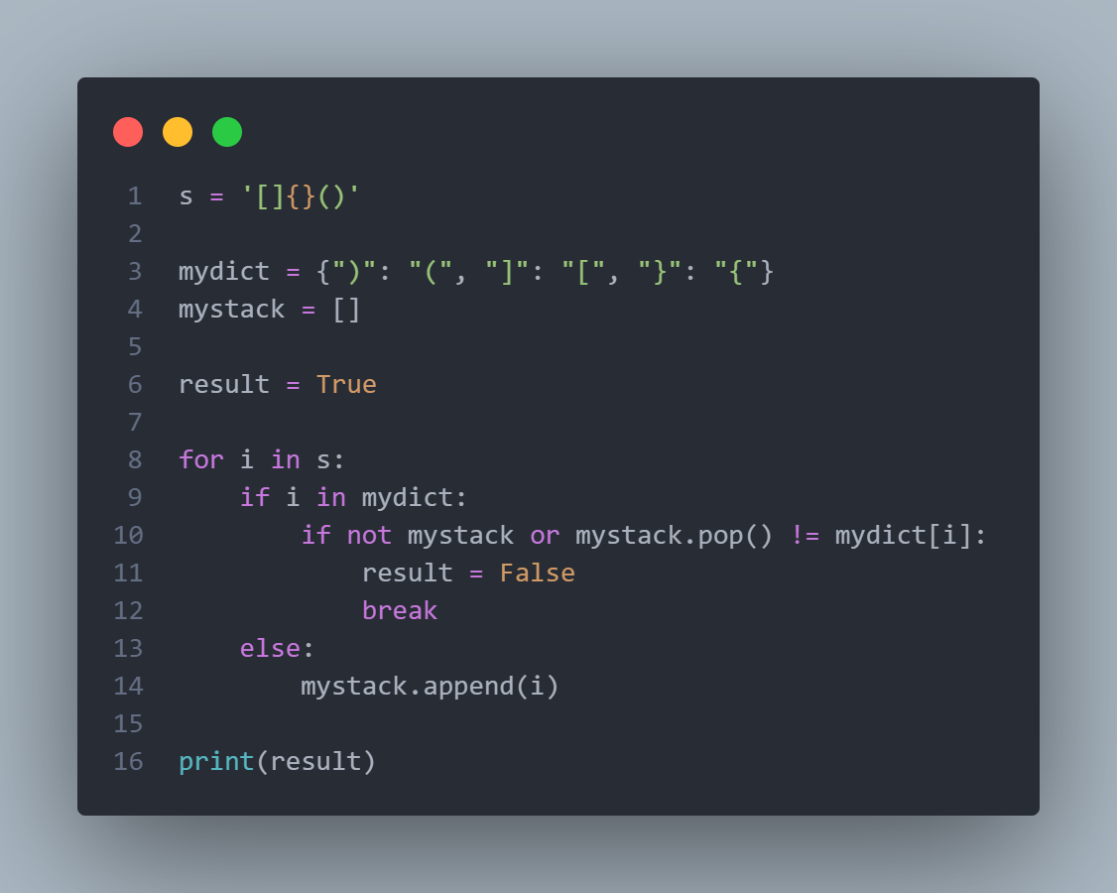

Slide 24
Очередь (Queue) - FIFO
Очередь — это линейная структура данных, которая работает по принципу FIFO (англ. "first-in, first-out" — "первый пришел, первый вышел").
Элементы добавляются в конец очереди (хвост), а удаляются из начала (голова). Примером может служить обычная очередь людей, где первым обслуживают того, кто пришел раньше всех.
Реализация: Может быть реализована с помощью массивов

Slide 25
Основные операции
Добавление (enqueue):
Новый элемент помещается в конец очереди.
Извлечение (dequeue):
Удаляется самый первый добавленный элемент из начала очереди.
Реализация: Может быть реализована с помощью массивов (часто с использованием кольцевого буфера) или связанных списков

Slide 26
Задача: Реализация очереди с использованием двух стеков
Твоя задача — реализовать структуру данных очередь (Queue), используя только два стека.
Ты должен поддерживать следующие операции:
push(x) — добавить элемент x в конец очереди.
pop() — удалить и вернуть первый элемент из очереди.
peek() — вернуть первый элемент очереди без удаления.
empty() — возвращает True, если очередь пуста, иначе False.
Ограничение: ты можешь использовать только структуру стека, то есть добавлять и удалять элементы только с одного конца (LIFO). Но поведение всей структуры должно быть как у очереди (FIFO).

Slide 27
Number of Students Unable to Eat Lunch
https://leetcode.com/problems/number-of-students-unable-to-eat-lunch/description/?envType=problem-list-v2&envId=queue

Slide 28
Первый уникальный символ в строке
Дана строка s, состоящая из строчных латинских букв.
Нужно найти индекс первого символа, который встречается только один раз в строке.
Если такого символа нет, верни -1.

